Slide 1
DAAR HEEFT U WAT AAN!
De speerpunten van de VVD Gennep zijn:
Meer regionale samenwerking en
geen gedwongen herindeling.
Degelijk financieel beleid, geen stijging van de lokale lasten.
Minder regelgeving en minder bureaucratie.
Verdere ontwikkeling toeristische infrastructuur.
Bevorderen leefbaarheid in de kerkdorpen.
Meer politie op straat,
meer veiligheid door middel van het plaatsen van camera's.
Gennep kan wel wat meer VVD gebruiken!

Slide 2

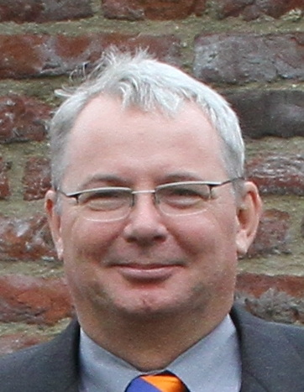
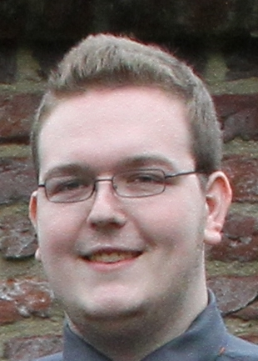
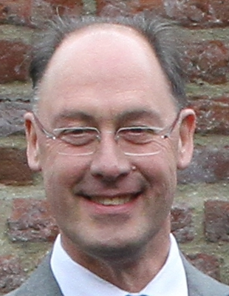
DAAR HEEFT U WAT AAN!
Onze kandidaten voor U:
1: Jan Scheepers
2: Holger Rodoe
3: Martin Manten
Gennep kan wel wat meer VVD gebruiken!

